Slide 1
Филиал МАОу «Аромашевская СОШ им.В.Д.Кармацкого» Слободчиковская ООШ Социальный Проект «Символы региона»
Номинация:
Лучший рассказ
«Дарить людям радость»
Руководитель проекта: Ибрагимова Р.Е.
Выполнили: 1 отряд ЛДП «Театр «Закулисье»

Slide 2
Среди людей немеркнущих профессий,
На вечность предъявляющих права.
Учителям, как вдохновенным песням,
Жить на Земле, пока Земля жива.

Slide 3
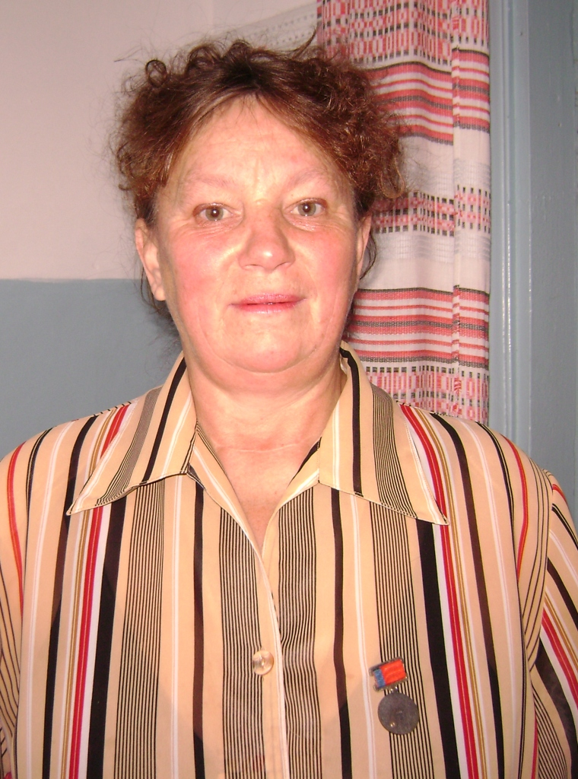
Соколова Галина Петровна
Ее призвание –
учитель.

Slide 4
Родилась 5 июля 1948 года в с. Семеново Н-Заимского района Тюменской области. Училась в Падунской средней школе. В 1968 году окончила Голышмановское педагогическое училище, а в 1974 году – Ишимский государственный институт. Решением государственной экзаменационной комиссии от 30 июля 1974 года присвоена квалификация учителя математики средней школы. 15 августа 1968 года была принята на работу в Слободчиковскую восьмилетнюю школу учителем математики. Более двадцати лет проработала завучем по учебной работе. 16 мая 1977 года Министерством Просвещения РСФСР награждена Памятной грамотой «За успешную работу по обучению и воспитанию учащихся». В 1983 году Министерством Просвещения РСФСР награждена значком «Отличник народного просвещения». Президиумом Верховного Совета РСФСР Указом от 11 ноября 1989 года присвоил почетное звание «Заслуженный учитель школы РСФСР». За долголетний добросовестный труд от имени Президиума Верховного Совета СССР решением исполкома Тюменского областного Совета народных депутатов от 28 февраля 1990 года награждена медалью «Ветеран труда». 26 августа 2003 года вышла на заслуженный отдых.

Slide 5
Соколова Г.П. – педагог, наставник. Более 20 лет занимала должность завуча в Слободчиковской основной школе. Это опытнейший методист и наставник. Она умело, со знанием дела руководила всей методической работой в школе, никогда не останавливалась на достигнутом, а постоянно находилась в творческом поиске. Многие учителя называли ее «мозговым центром» школы.

Slide 6
Все начинания и новшества шли от нее.
Это добрый, отзывчивый человек, который в любой момент может подсказать, помочь, поддержать. Уже будучи на пенсии Галина Петровна также как и много лет назад, переживала за судьбу своей школы, ее учеников и учителей.

Slide 7
Галина Петровна много лет преподавала математику. За свой многолетний добросовестный труд Министерством Просвещения РСФСР награждена Памятной грамотой «За успешную работу по обучению и воспитанию учащихся», Министерством Просвещения РСФСР награждена значком «Отличник народного просвещения». Президиум Верховного Совета РСФСР присвоил почетное звание «Заслуженный учитель школы РСФСР». За долголетний труд от имени Президиума Верховного Совета СССР решением исполкома Тюменского областного Совета народных депутатов награждена медалью «Ветеран труда».

Slide 8
Одна из учениц, Карсакова Кристина, когда-то на районный конкурс сочинила про неё стихи, где она заняла первое место.
Мы живем на юге нашей области
Аромашевский район, Слободчики.
Школа есть в селе, сильны её традиции.
Помнят, чтят их все выпускники.

Slide 9
Школа, с этим важным словом,
Связано все с именем одним
Галиною Петровной Соколовой,
Любим, уважаем, дорожим!
На селе и стар и млад ее узнают,
Ласково, промеж собой «Петровной» называют
И хотя на пенсии она, не дают учителю скучать
С разговором к ней и за советом,
А кто просто так здоровья пожелать.

Slide 10
Всех учила математике,
Все просила»объяснить», «обосновать»
Знания учила применять на практике
Малышей и старших уважать.
Хорошо что есть такие люди
Что живут опережая всех
Кланяемся вам, наш дорогой учитель -
Наш земной, обычный человек!

